Slide 1
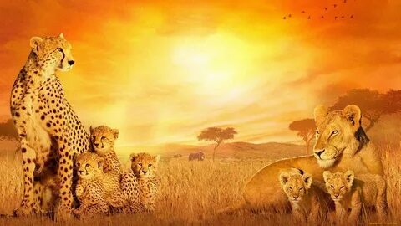
МУНИЦИПАЛЬНОЕ АВТОНОМНОЕ ДОШКОЛЬНОЕ ОБРАЗОВАТЕЛЬНОЕ УЧРЕЖДЕНИЕ ДЕТСКИЙ САД №23
«БЫСТРЕЕ, ВЫШЕ, СИЛЬНЕЕ…»
Автор: Лазаренко Роман,6 лет
Руководитель: Вартанян В.Ю
Армавир, 2023 г.

Slide 2

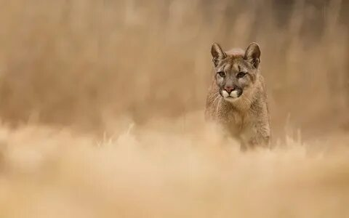
Цель проекта: изучение представителей семейства кошачьих; формирование нравственного отношения ребенка к животному миру.

Slide 3
Гипотезы:
1. Почему домашняя кошка ласковая, маленькая, а дикие сильные, опасные?
2. Зависит ли окрас кошки от места её обитания?
3. Кто же быстрее, выше, сильнее из диких кошек?

Slide 4
Эксперименты:
1. Наблюдал за домашней кошкой. Когда ловит мышку (игрушка) становится похожа повадками на дикую кошку, хищницу- охотницу.
2. Прочитав много книг, энциклопедий, просмотрев видео, фильмы в интернете про разных представителей семейства кошачьих, убедился, что окрас зависит от среды обитания. Создал макет «Зверополис», в котором указаны природные зоны и кошки, обитающие в них.
3. В ходе изучения всей информации, создал книгу удивительных фактов о кошках. Узнал, кто же быстрее, выше, сильнее.

Slide 5
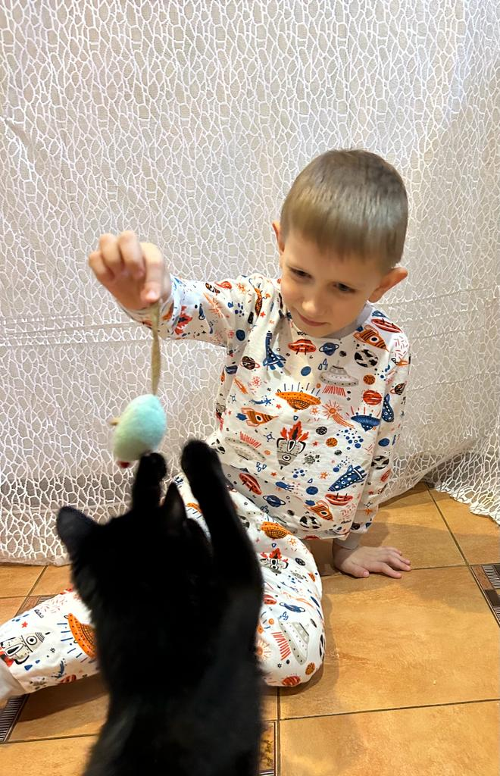
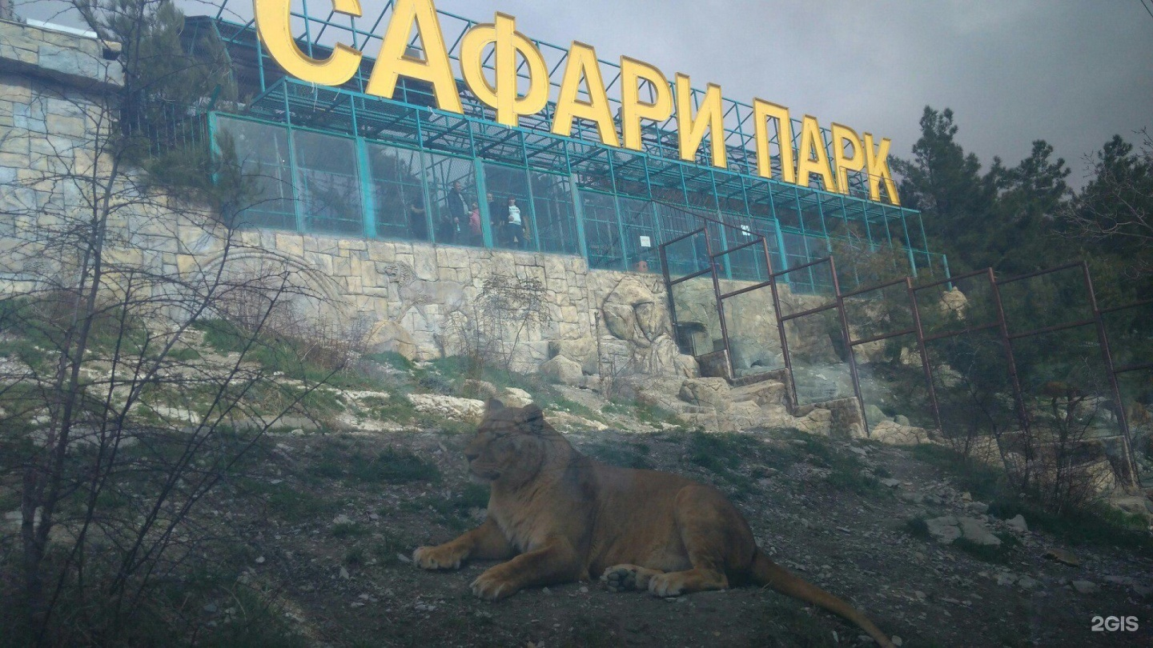
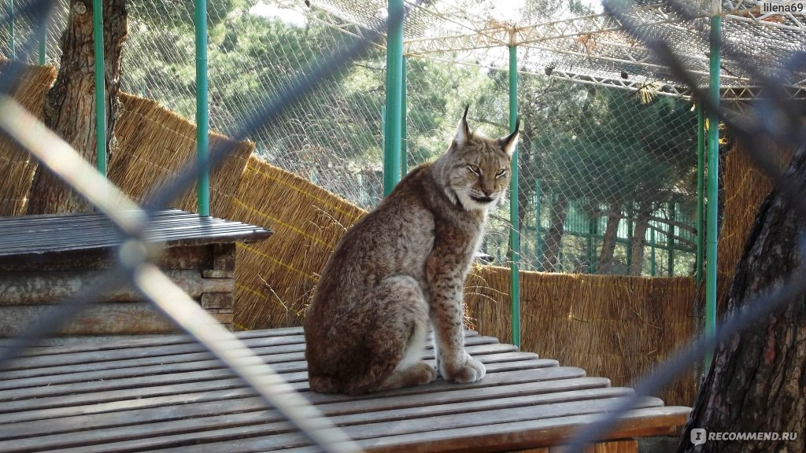
Наблюдение за домашней кошкой. Посещение зоопарка. Рассматривание и сравнение внешнего вида домашней и дикой кошки.

Slide 6
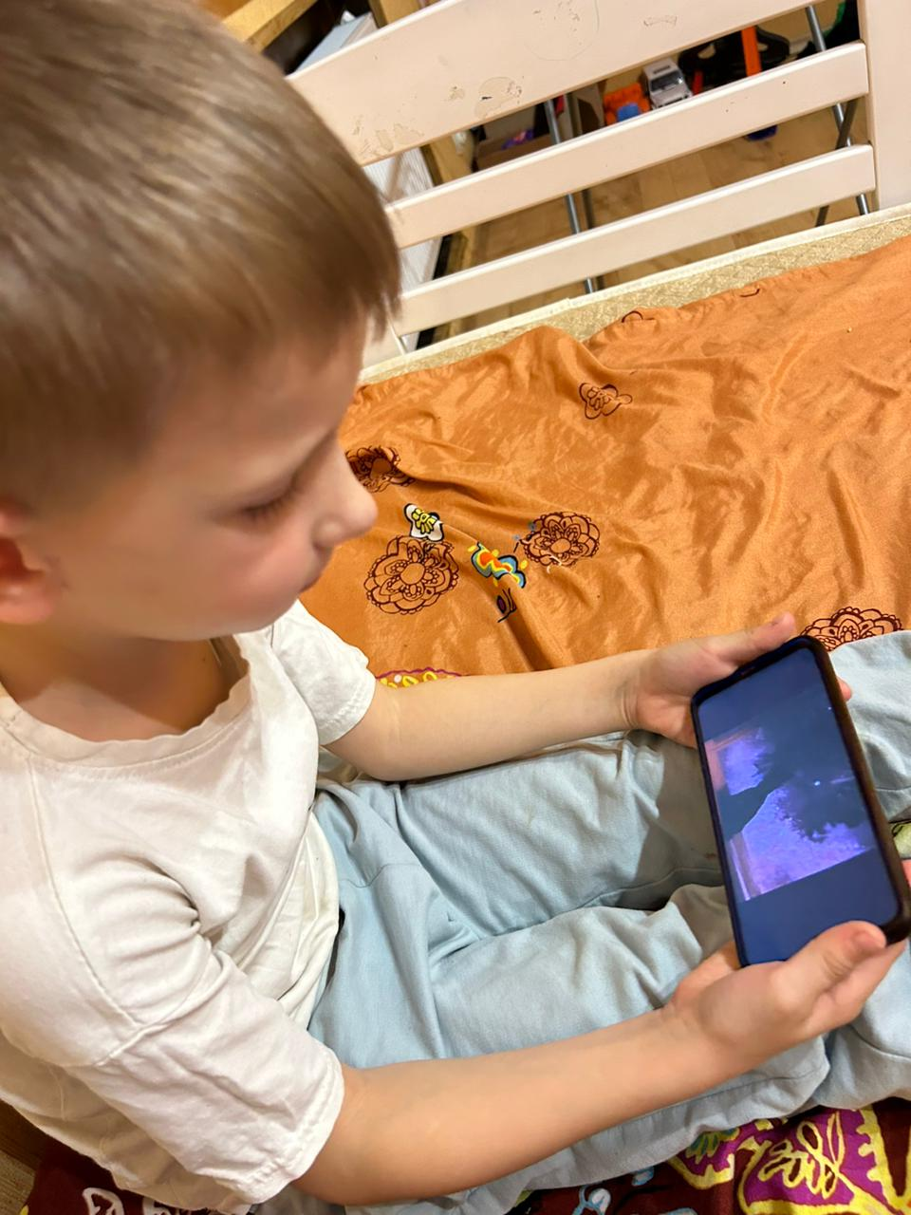
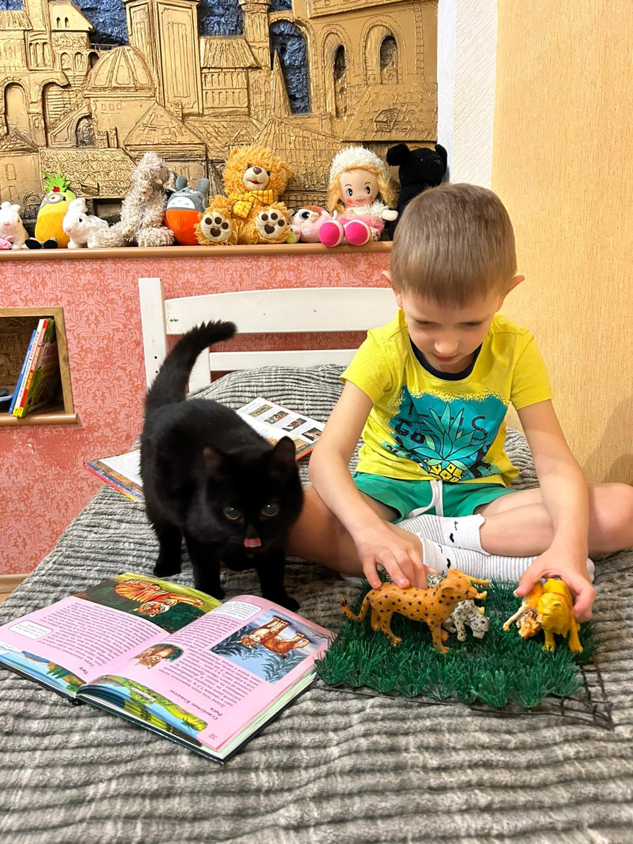
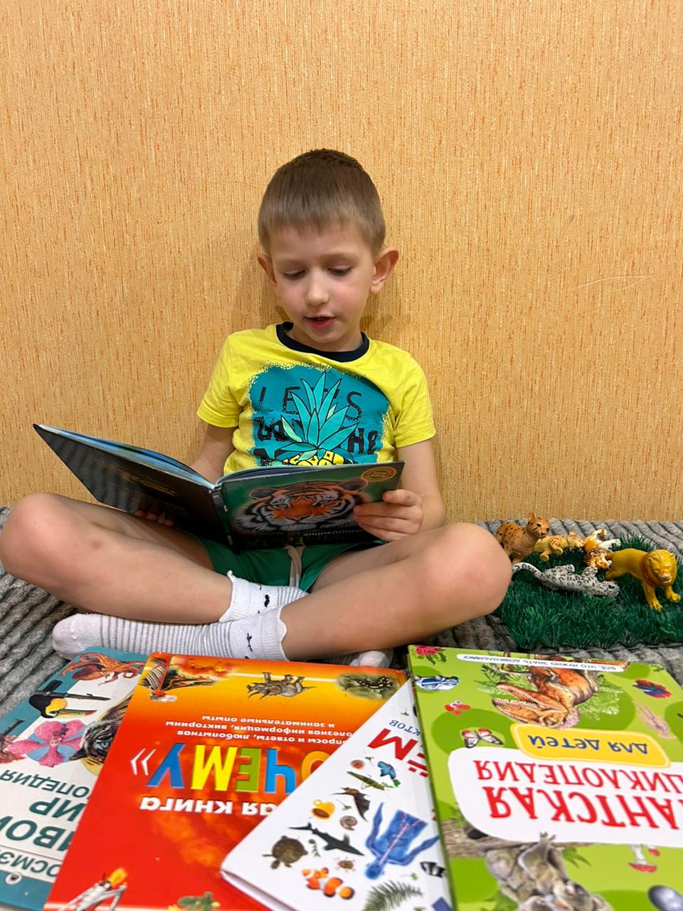
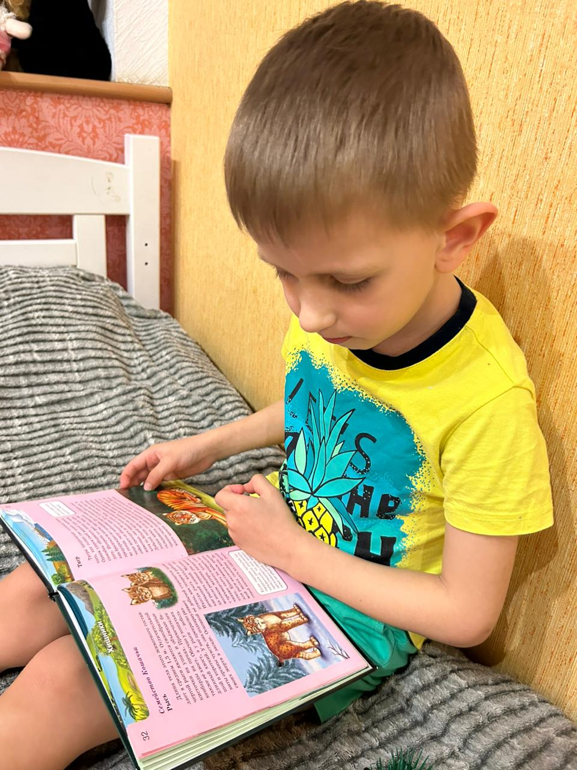
Просмотр м/ф «Кошка, которая гуляет сама по себе» (по Р. Киплингу. «Союзмультфильм» 1988г.), рассматривание и чтение энциклопедий.

Slide 7
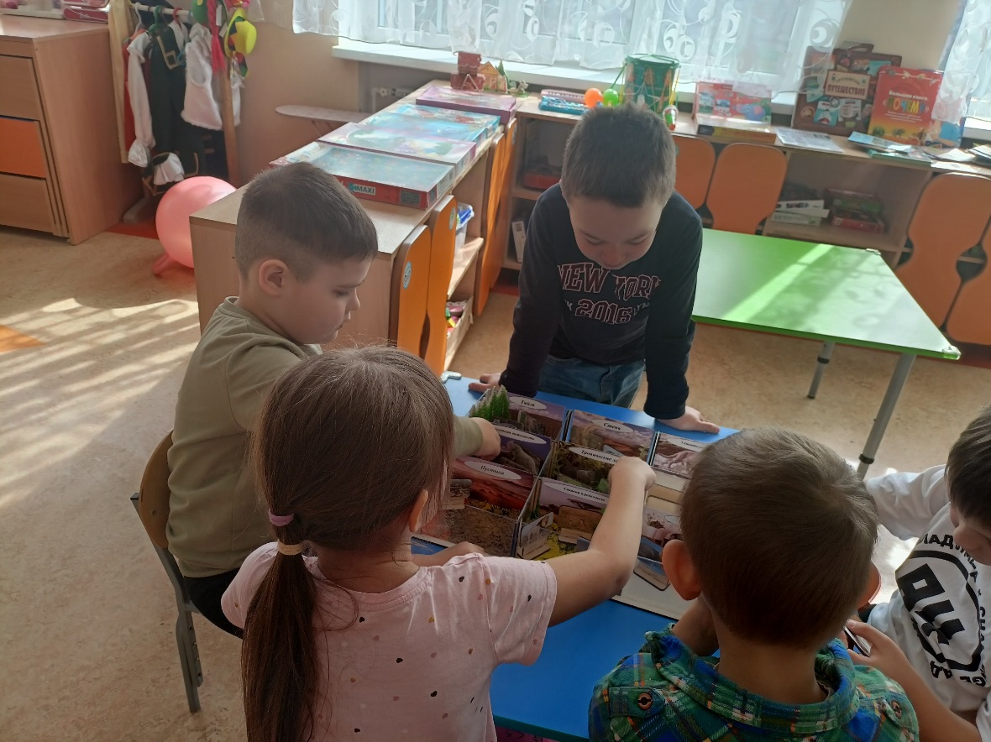
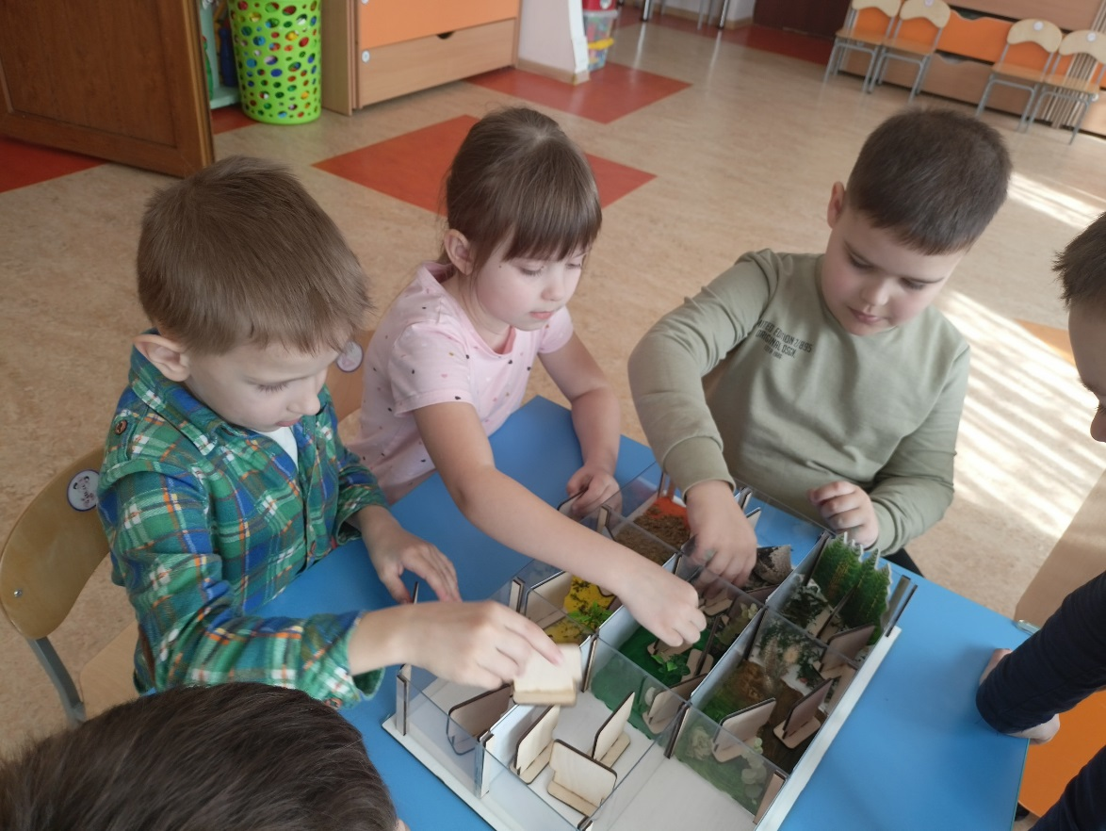
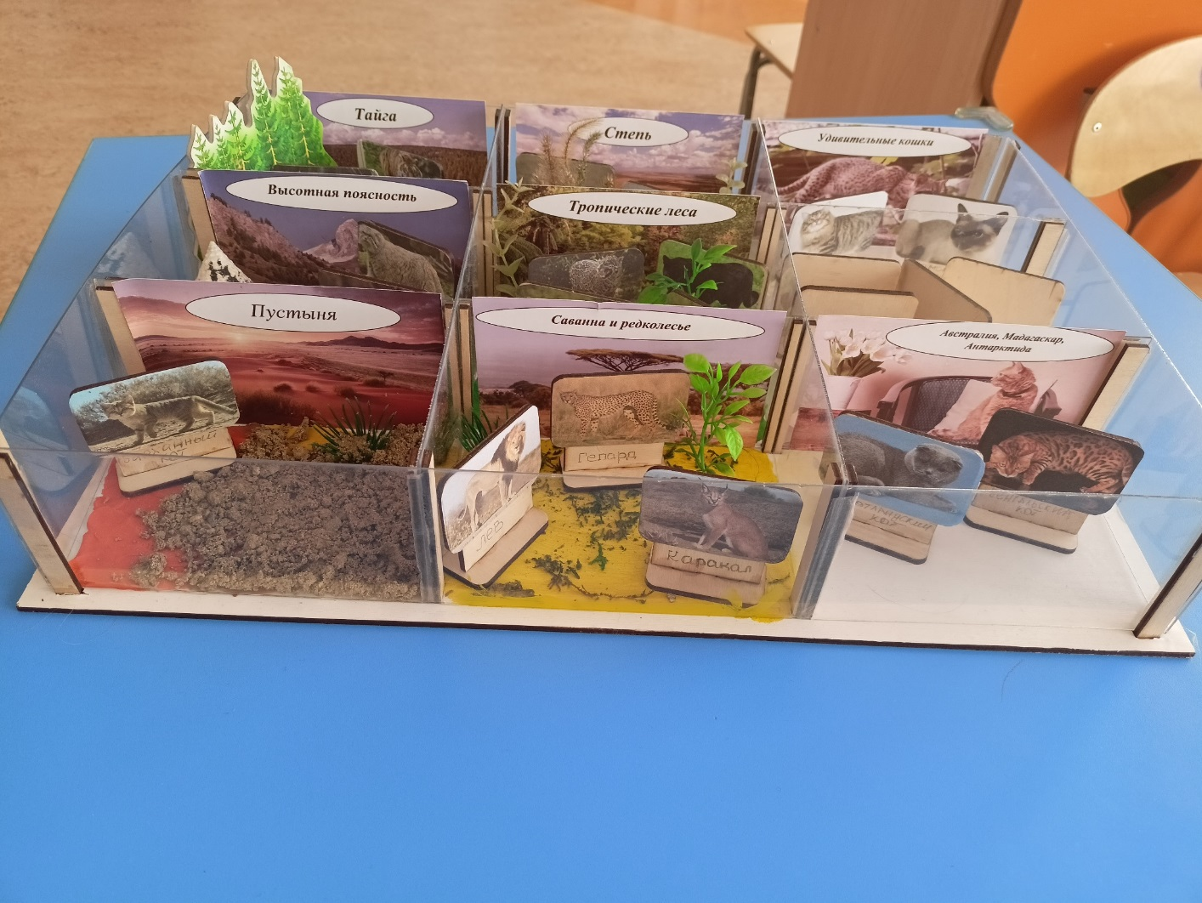
Создание макета «Зверополис»

Slide 8
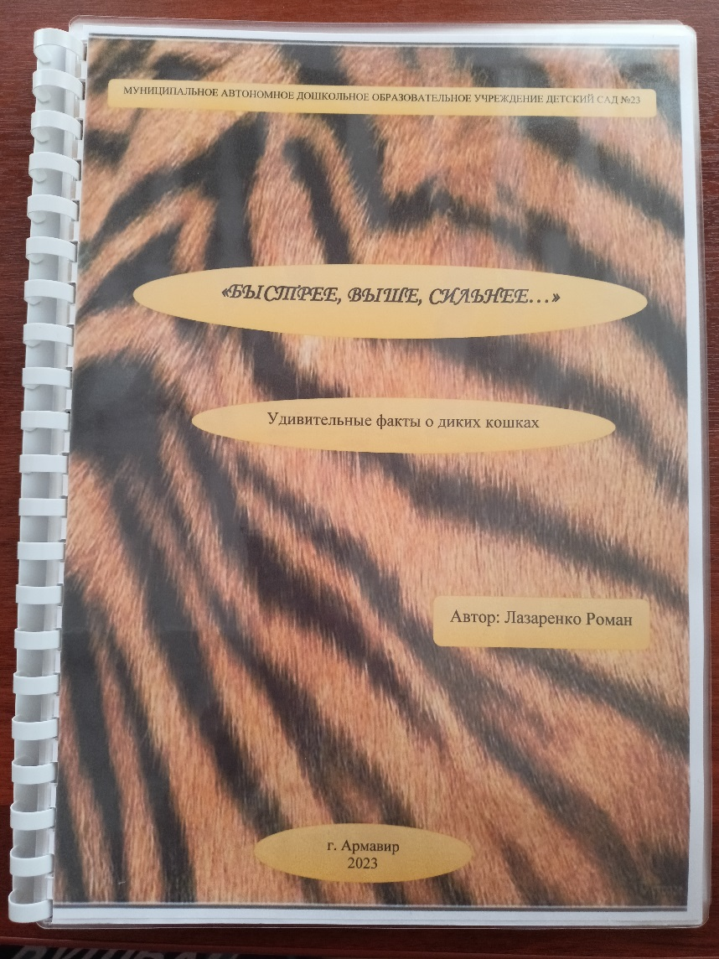
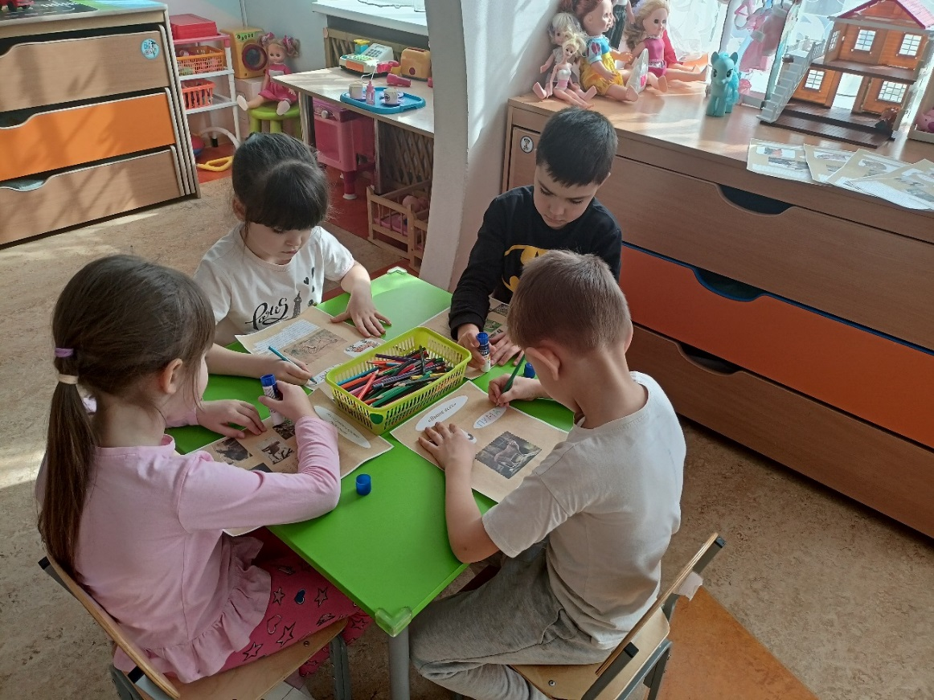
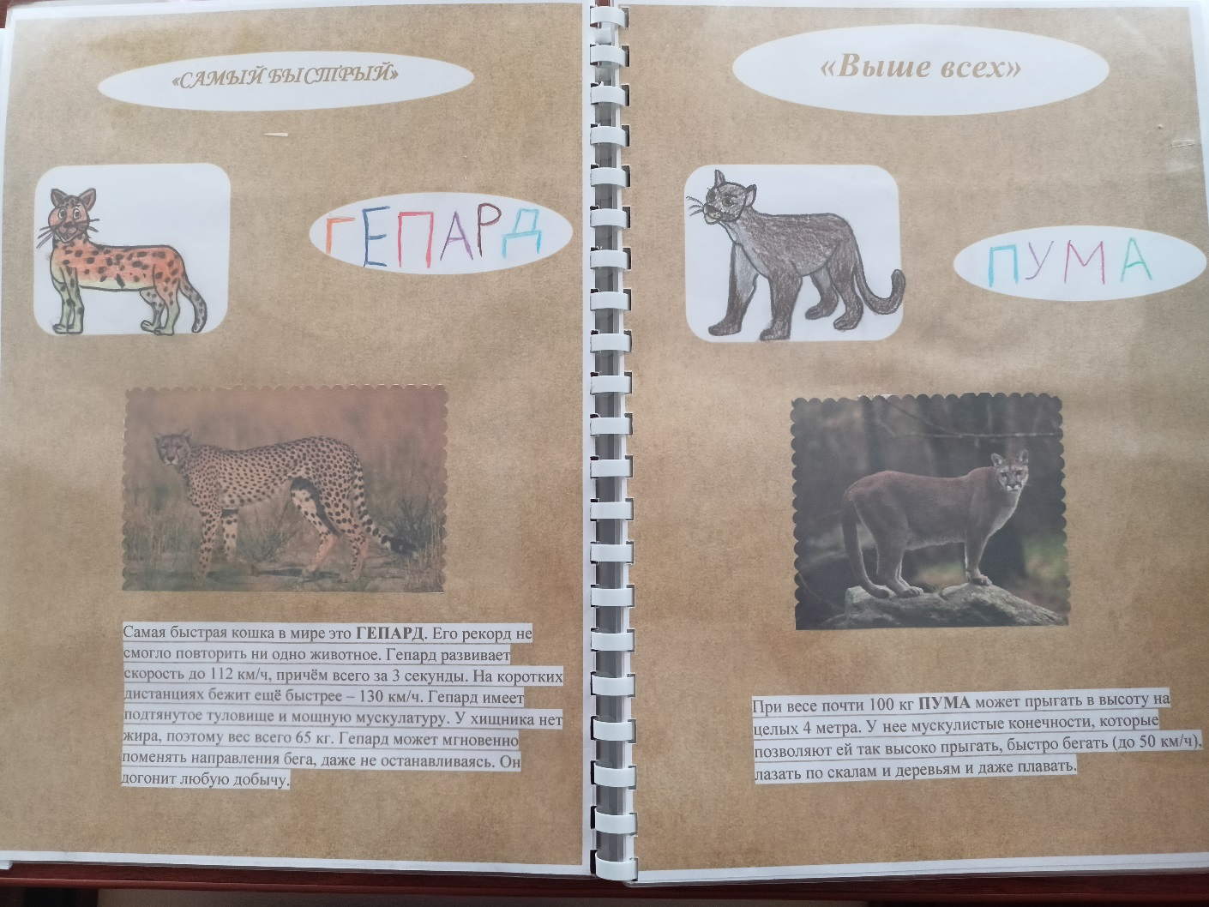
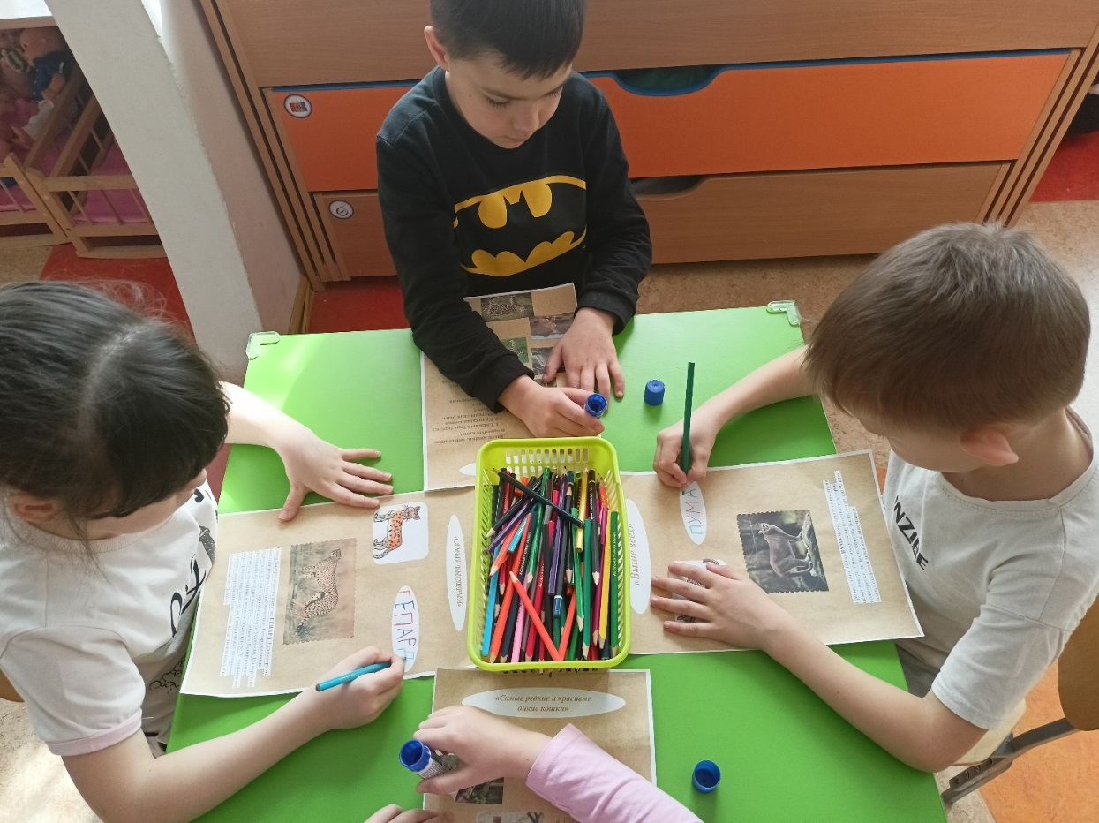
Создание книги
«Быстрее, выше, сильнее… Удивительные факты о кошках»

Slide 9
Выводы:
1. Домашняя кошка маленькая, ласковая, потому что живет с человеком, который постоянно ухаживает за ней. Дикая же сама охотится, обеспечивает себе безопасность, выживает в природе, поэтому большая, сильная.
2. Окрас дикой кошки зависит от среды обитания, так как он помогает выживать , маскируя хищника при охоте, а также помогает оставаться незаметным в случае опасности.
3. Каждая дикая кошка уникальна и имеет свои способности, которые так же помогают выжить в природе и быть всегда сытым.

Slide 10
СПАСИБО ЗА ВНИМАНИЕ!!!

